Slide 1
Os prós e contras de...

Slide 2

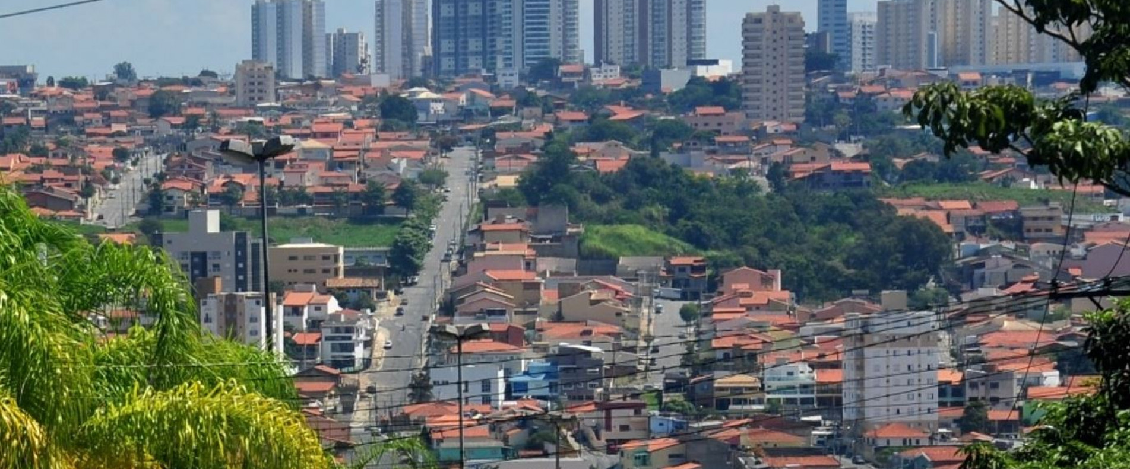
Votorantim

Slide 3
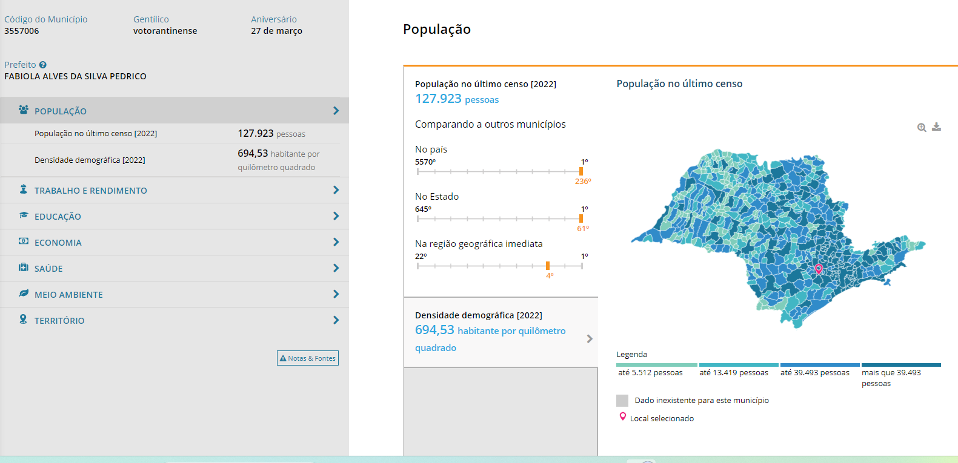
Objeto da Pesquisa: MUNICÍPIO DE VOTORANTIM

Slide 4
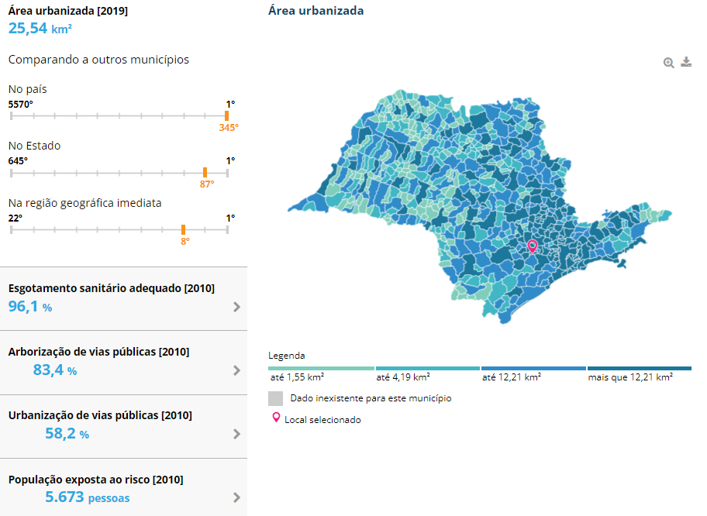
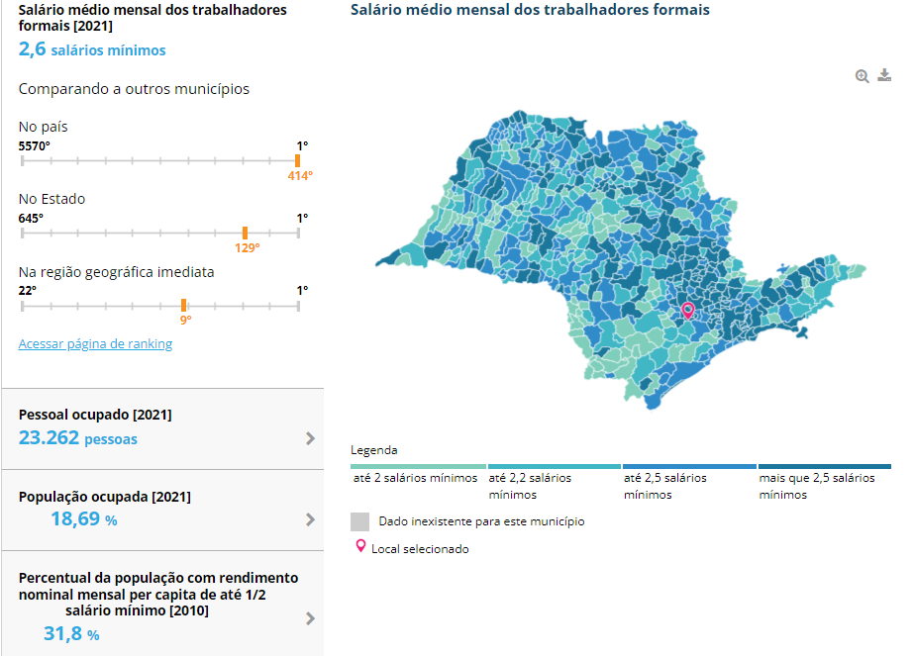
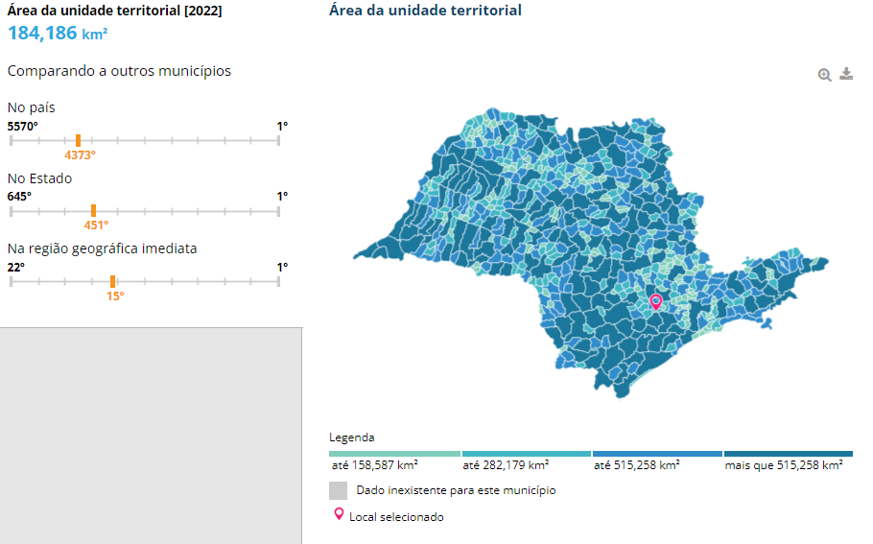
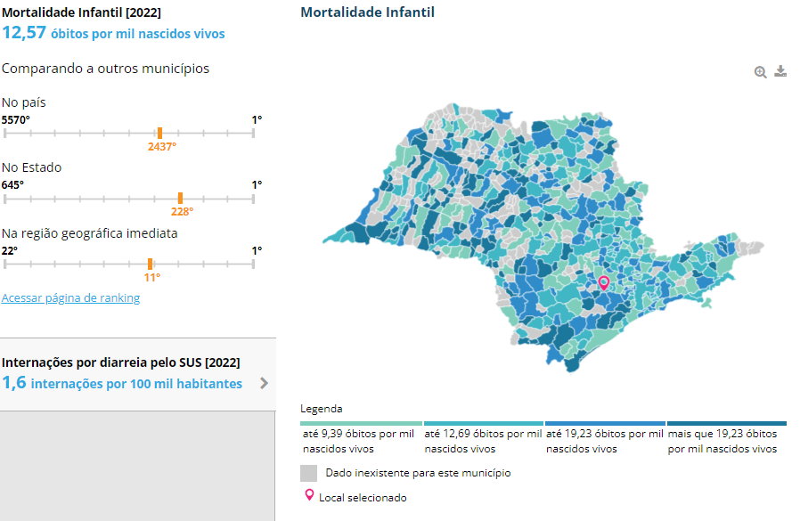
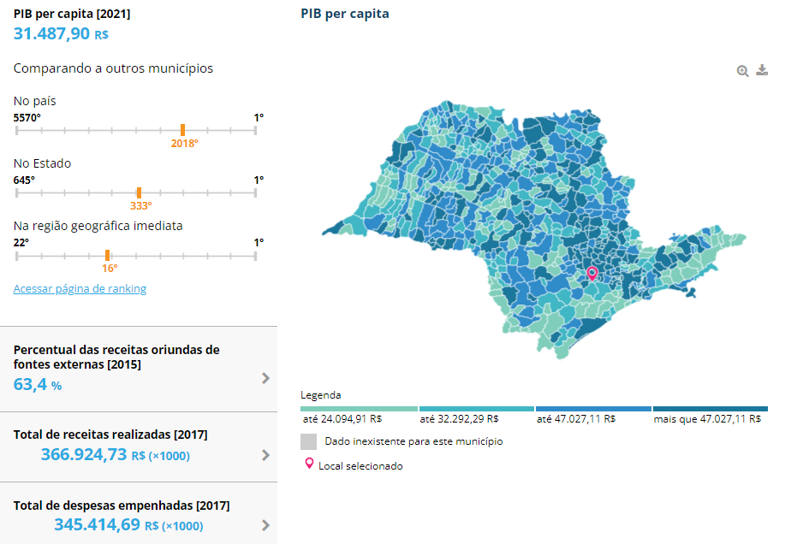

Slide 5
O que estamos propondo de acordo com cada eixo...

Slide 6
1. Meio Ambiente
Problemas:
1. Poluição do ar devido a emissões de gases por empresas, veículos entre outros fatores.
2. Contaminação de rios e mananciais.
3. Desmatamento e perda de biodiversidade.
4. Gestão ineficiente de resíduos sólidos.
5. Falta de áreas verdes e espaços de lazer.
Soluções Tecnológicas:
1. Implementação de sensores de qualidade do ar e sistemas de monitoramento em tempo real.
2. Sistemas automatizados de tratamento de água com tecnologia de filtragem avançada, além de utilizar meios de comunicação para educação e conscientização dos munícipes.
3. Programas de monitoramento via satélite para controle de desmatamento.
4. Implantação de sistemas inteligentes de coleta e reciclagem de resíduos.
5. Desenvolvimento de aplicativos para engajamento comunitário em projetos de arborização.

Slide 7
2. Energia
Problemas:
1. Alta dependência de fontes de energia não renováveis.
2. Ineficiência energética em edificações públicas e privadas.
3. Falhas e interrupções frequentes no fornecimento de energia.
4. Baixa adesão a sistemas de energia renovável.
5. Dificuldade de gestão e monitoramento do consumo energético.
Soluções Tecnológicas:
1. Instalação de painéis solares em edifícios públicos e incentivos para adoção em residências.
2. Implementação de sistemas de gestão de energia para otimizar o consumo.
3. Redes elétricas inteligentes com capacidade de auto reparo.
4. Programas de incentivos fiscais e financiamento para energia renovável.
5. Aplicativos e dispositivos IoT para monitoramento de consumo de energia em tempo real.

Slide 8
3. Saúde & Qualidade de Vida
Problemas:
1. Acesso limitado a serviços de saúde em áreas periféricas.
2. Prevalência de doenças crônicas devido a estilo de vida.
3. Escassez de espaços de recreação e esporte.
4. Poluição sonora e visual nas áreas urbanas.
5. Baixa qualidade do ar impactando a saúde respiratória.
Soluções Tecnológicas:
1. Telemedicina e clínicas móveis equipadas com tecnologia para diagnósticos.
2. Programas de saúde digital para monitoramento de condições crônicas.
3. Desenvolvimento de parques e áreas de lazer inteligentes.
4. Sistemas de monitoramento e controle de poluição sonora e visual.
5. Purificadores de ar públicos e monitoramento da qualidade do ar.

Slide 9
4. Mobilidade & Segurança
Problemas:
1. Congestionamento frequente nas principais vias.
2. Acidentes frequentes de trânsito.
3. Insegurança no transporte público.
4. Falta de infraestrutura para pedestres e ciclistas.
5. Iluminação pública inadequada e mal distribuída.
Soluções Tecnológicas:
1. Sistemas inteligentes de semáforos e gestão de tráfego.
2. Aplicativos e sistemas de alerta para prevenção de acidentes.
3. Monitoramento por câmeras com reconhecimento facial no transporte público.
4. Implementação de ciclovias inteligentes com sinalização e segurança.
5. Iluminação pública LED controlada por sensores de movimento.

Slide 10
5. Governança
Problemas:
1. Baixa transparência nas ações do governo municipal.
2. Dificuldade de acesso a serviços públicos.
3. Ineficiência na comunicação entre governo e cidadãos.
4. Gestão ineficiente de recursos públicos.
5. Falta de participação cidadã nas decisões governamentais.
Soluções Tecnológicas:
1. Portais de transparência com dados abertos em tempo real.
2. Plataformas digitais para acesso a serviços públicos.
3. Aplicativos de comunicação direta entre cidadãos e representantes.
4. Sistemas integrados de gestão de recursos públicos.
5. Plataformas de votação e opinião online para fomentar a participação cidadã.

Slide 11
6. Urbanização
Problemas:
1. Falta de planejamento em áreas de expansão urbana.
2. Infraestrutura urbana deficiente em bairros periféricos.
3. Alta taxa de impermeabilização do solo.
4. Escassez de habitação popular.
5. Degeneração de áreas urbanas centrais.
Soluções Tecnológicas:
1. Ferramentas de planejamento urbano assistidas por GIS (Sistema de Informações Geográficas).
2. Desenvolvimento de infraestrutura modular e escalável em áreas carentes.
3. Sistemas de drenagem urbana inteligente e impermeabilização de pavimentos.
4. Projetos de habitação baseados em tecnologias de construção rápida e econômica, como impressão 3D.
5. Aplicativos para revitalização comunitária e engajamento em projetos de renovação urbana.

Slide 12
7. TIC (Tecnologia da Informação e Comunicação)
Problemas:
1. Acesso limitado à banda larga em áreas rurais e periféricas.
2. Falta de integração de sistemas de informação públicos.
3. Segurança cibernética insuficiente nos sistemas municipais.
4. Baixa digitalização de serviços públicos.
5. Desconhecimento tecnológico entre os cidadãos mais idosos..
Soluções Tecnológicas:
1. Expansão da infraestrutura de fibra óptica e redes sem fio de alta velocidade.
2. Plataformas unificadas para gestão de dados públicos com interfaces simples.
3. Implementação de protocolos avançados de segurança e criptografia em redes municipais.
4. Digitalização de serviços públicos com interfaces amigáveis para todos os usuários.
5. Programas de educação digital para aumentar a inclusão tecnológica de idosos e outros grupos.

Slide 13
8. Indústria & Negócios
Problemas:
1. Falta de incentivo para startups e empresas de tecnologia.
2. Baixa interação entre universidades e setor industrial.
3. Escassez de mão de obra qualificada.
4. Pouca diversificação econômica.
5. Infraestrutura logística inadequada.
Soluções Tecnológicas:
1. Criação de parques tecnológicos e incubadoras de empresas.
2. Programas de parceria entre universidades e indústrias para fomento à inovação.
3. Cursos de capacitação técnica online e presenciais focados nas necessidades locais.
4. Incentivos para o desenvolvimento de setores emergentes como biotecnologia e energia renovável.
5. Sistemas de gestão logística inteligente para otimizar distribuição e armazenamento.

Slide 14
9. Educação & Cultura
Problemas:
1. Falta de infraestrutura moderna em escolas.
2. Baixa qualificação profissional dos educadores.
3. Pouco acesso a recursos culturais.
4. Desinteresse dos jovens pela história e cultura local.
5. Desigualdade no acesso à educação de qualidade.
Soluções Tecnológicas:
1. Salas de aula digitais equipadas com tablets e quadros interativos.
2. Programas de treinamento contínuo para professores com foco em tecnologias educacionais.
3. Plataformas virtuais de acesso a eventos culturais e bibliotecas digitais.
4. Aplicativos educativos que incorporam elementos da cultura e história local em jogos e atividades.
5. Implementação de programas de ensino à distância para alcançar áreas remotas e garantir a igualdade de acesso.

Slide 15
Considerações Finais

Slide 16
O trabalho apresentado abordou uma série de desafios em diversas áreas da sociedade, e diante desses desafios crescentes, enfrentados pelas cidades contemporâneas, torna-se evidente a necessidade de adoção de soluções inovadoras e tecnológicas para abordar questões relacionadas aos 9 eixos. A análise detalhada dos problemas revela a complexidade e a interconexão dessas questões, destacando a importância de abordagens integradas e holísticas.
As soluções tecnológicas propostas apresentam um potencial significativo para mitigar os impactos negativos e promover um desenvolvimento sustentável em áreas urbanas. A implementação de sensores inteligentes, sistemas automatizados e aplicativos interativos demonstra uma abordagem proativa na gestão de recursos e na melhoria da qualidade de vida dos cidadãos.
É crucial ressaltar que a eficácia dessas soluções depende não apenas da tecnologia em si, mas também da colaboração entre setores público e privado, do engajamento da comunidade e da adoção de políticas adequadas. Além disso, é essencial garantir que essas tecnologias sejam acessíveis e inclusivas, atendendo às necessidades de todos os grupos sociais e reduzindo as disparidades existentes.
Ao avançarmos para o futuro, é imperativo que as cidades continuem investindo em inovação e adaptabilidade, buscando soluções personalizadas e sustentáveis que atendam aos desafios locais. Ao adotar uma abordagem centrada nas pessoas e no meio ambiente, as cidades podem se transformar em espaços mais resilientes, inclusivos e prósperos para as gerações presentes e futuras.

